Slide 1
Квест-игра
«Финансовая головоломка для Буратино»

Slide 2
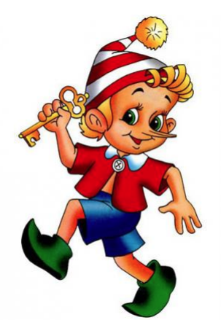
Краткое описание: В ходе игры участники должны выполнять различные задания интеллектуального характера по теме «Обмен и деньги» с героем сказки А.Н. Толстого «Золотой ключик, или Приключения Буратино»

Slide 3
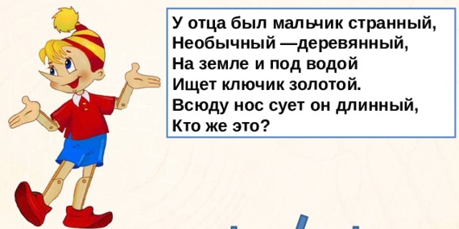
Что значит быть финансово грамотным человеком ?

Slide 4
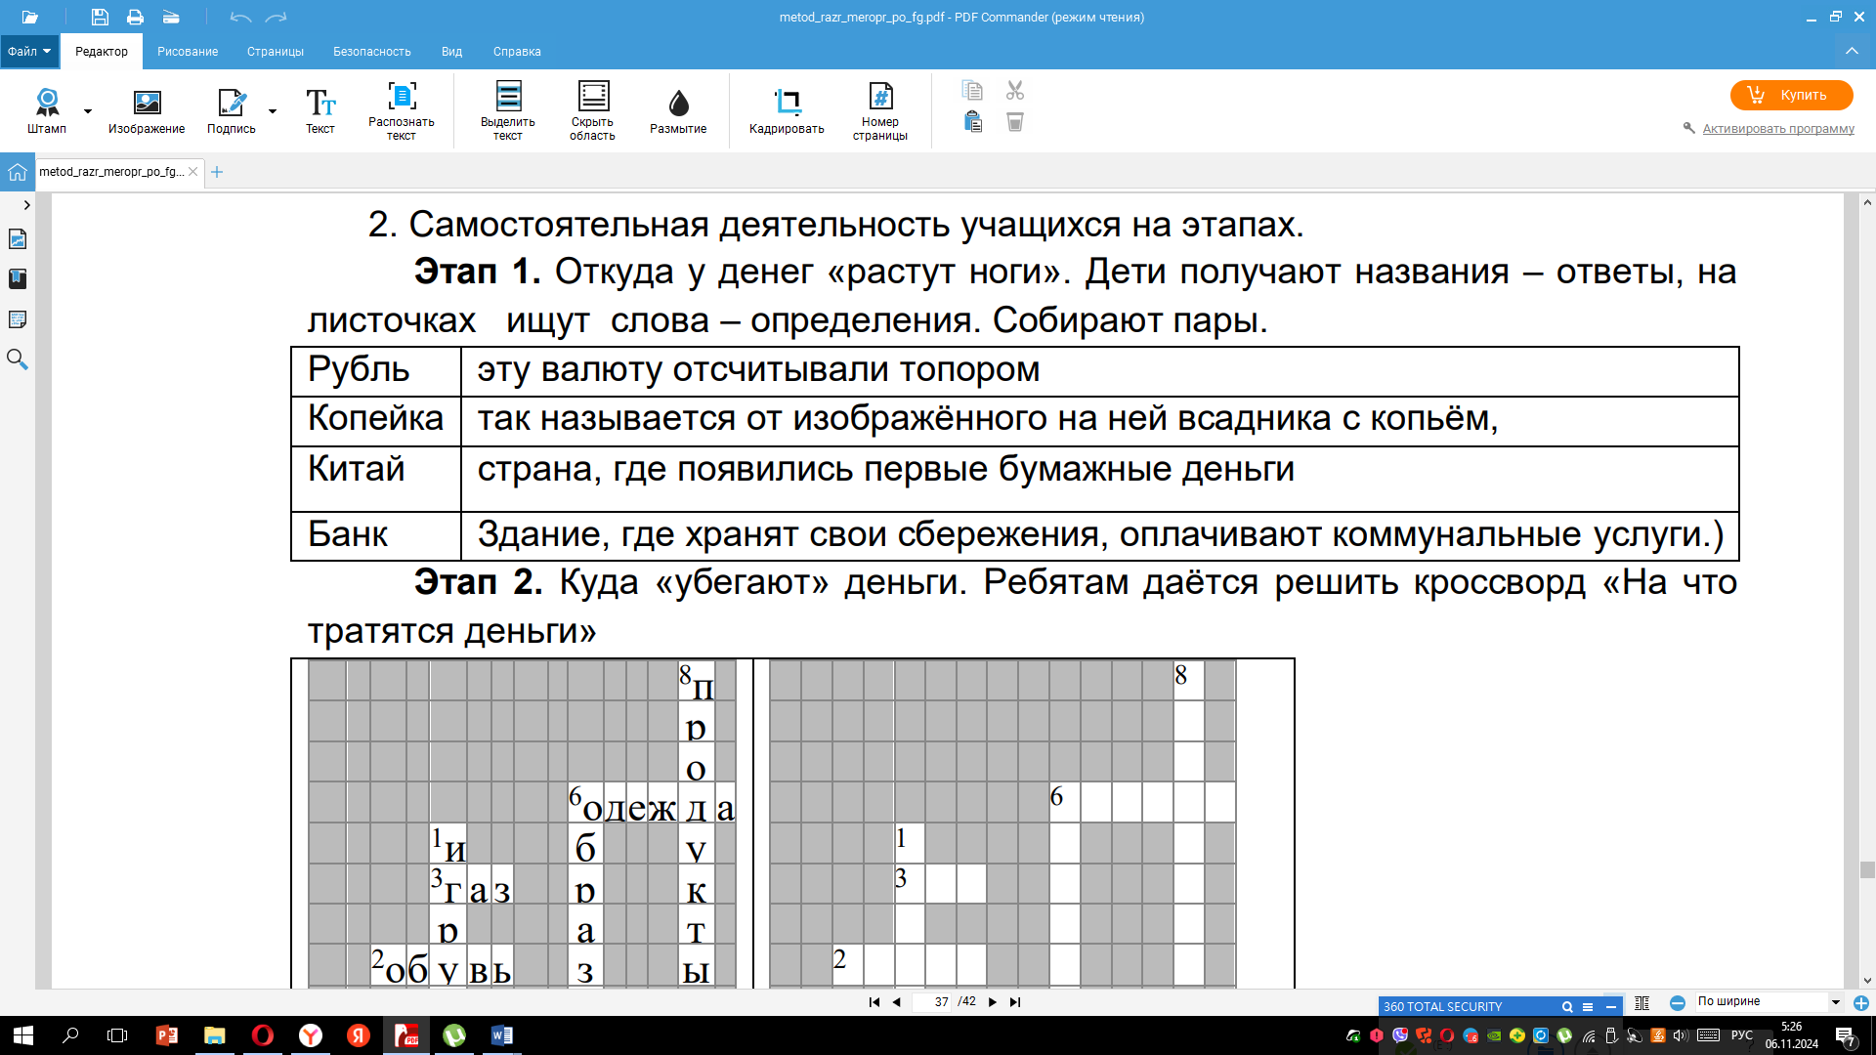
Этап 1.
Откуда у денег «растут ноги»

Slide 5
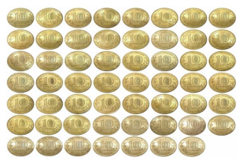

Slide 6
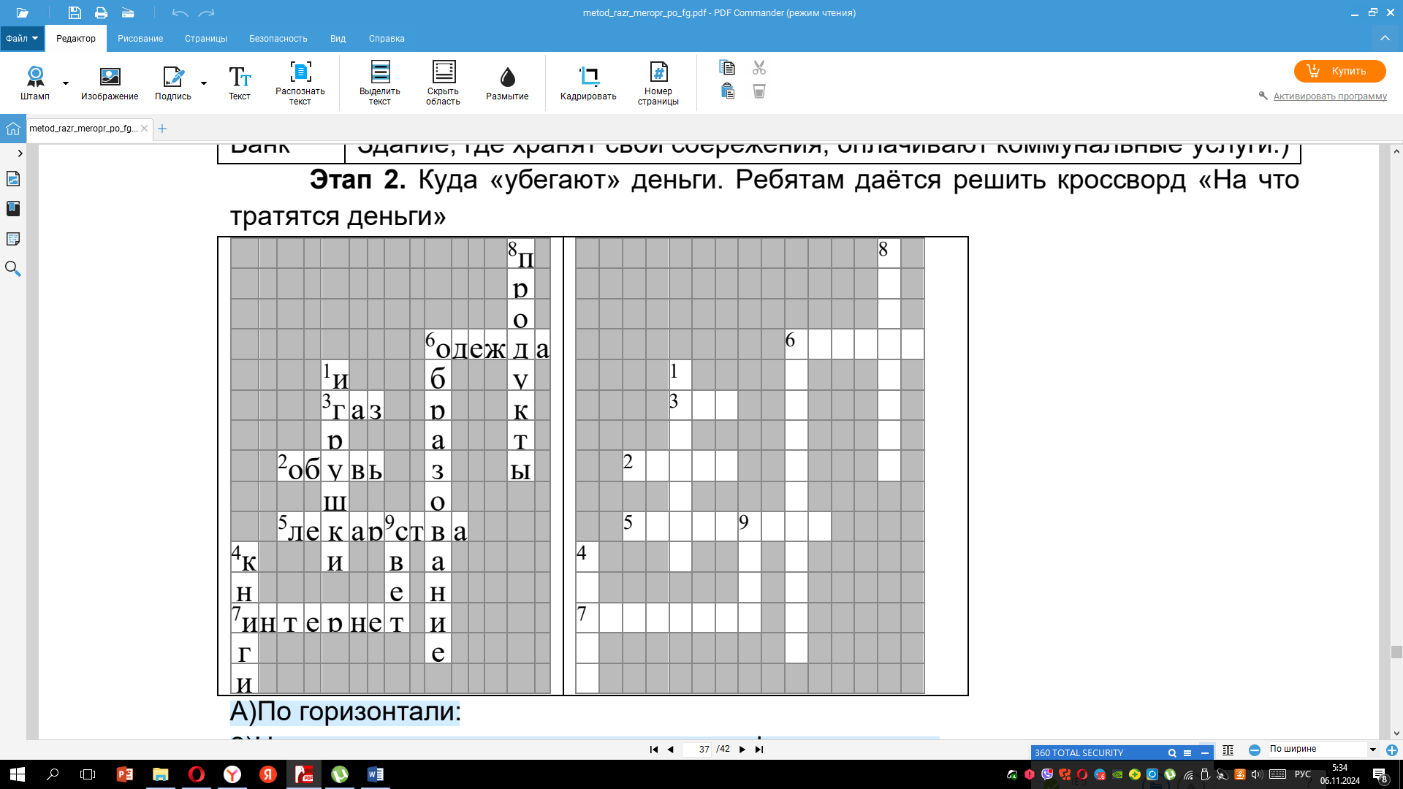
Этап 2. Куда «убегают» деньги. Р
А)По горизонтали:
2)Назови одним словом: сапоги, кеды, туфли, кроссовки
3)На кухне у мамы – помощник отличный.
Он синим цветком расцветает от спички.
5)Микстура и таблетки, горчичники, мази, капли и бальзамы
Для тебя, для папы с мамой. Это всё ... для здоровья человека.
6)Гардероб – шкаф для хранения ….
7)Её называют всемирная сеть,
Чего в этой сети только нет!
Она всё расскажет и даже покажет.
Она называется как?...
б).По вертикали:
1)Кукла, мячик и скакалка,
Самолетик, обезьянка.
И машина, и зверушки
Называются…
4)Склеена, сшита,
Без дверей, а закрыта.
Кто её открывает –
Многое знает.
6) Школа детишкам даёт знания, то есть вы получаете …

Slide 7


Slide 8
Этап 3.
Урок для Буратино
«Поле чудес в стране Дураков».

Slide 9
Нужно положить деньги в _______________. Это намного безопаснее и выгоднее,
чем хранить их в ____________ или прятать в ________________ _________.
Деньги из ____________________ могут пропасть (если, например , их украдут воры) или потеряться. К тому же их количество не изменится со временем, если только не добавлять туда новую сумму. В ________ же, если он надёжный, деньги будут в безопасности да ещё и «подрастут» (аклипок, кнаб, йынчотевцкошрог )

Slide 10
Нужно положить деньги в ____банке,___________. Это намного безопаснее и выгоднее, чем хранить их в копилке или прятать в цветочном горшоке.
Деньги из копилки могут пропасть (если, например , их украдут воры) или потеряться. К тому же их количество не изменится со временем, если только не добавлять туда новую сумму. В банке же, если он надёжный, деньги будут в безопасности да ещё и «подрастут»

Slide 11
Этап 4.
Поход в магазин «Помогите Буратино»
Карло:
Т. Выложить продукты из тележки.
Р. Получить сдачу.
Н. Проверить сроки годности.
И. Выбрать продукты.
Е. Проверить чек.
Г. Оплатить покупки.
Е. Занять очередь в кассу.
В . Взять тележку

Slide 12
в | и | н | е | г | р | е | т

Slide 13
Гроша ломаного не стоит.
*Долг платежом красен.
*Охал дядя, на чужие деньги глядя.
*Уговор дороже денег.
Монета карман не тянет.
*За свой грош везде хорош.
С деньгами мил, без денег постыл.
Мужик богатый гребет деньги лопатой.
Здоров буду — и денег добуду.
Трудно деньги нажить, а с деньгами и дураку можно жить.
*Добр Мартын, коли есть алтын; худ Роман, коли пуст карман.
*За свой грош везде хорош.
Этап 5.
«Умные мысли о финансах »
в копилку Буратино.

Slide 14
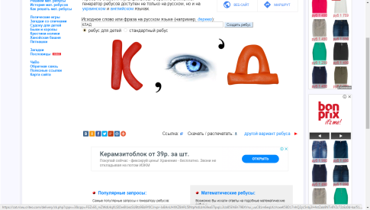


Этап 6. «Лёгкие карманные деньги» для Буратино
(клад, выигрыш, наследство)

Slide 15
Клады – это , конечно , здорово, но находят их крайне редко. Да и забрать себе по закону можно только ¼ часть клада, а остальное отдать государству. Так что рассчитывать на клад не стоит, хотя и в книгах, и в фильмах нередко
рассказывается о счастливчиках, нашедших клад.
Ещё один простой и ненадёжный способ добычи лёгких денег – выигрыш в
лотерею. А что, купил билет, проверил и бац – и получил денежный приз (джек –пот). Он может быть огромным. Но такая удача случается очень редко, даже реже чем найти клад. Выигрыш в лотерею можно ждать 1000 лет, но так и не дождаться.
Больше шансов получить наследство или дорогой подарок от богатого
родственника. И всё же жить на деньги от богатого наследства могут очень и
очень не многие.
Ответы:1)находят редко, забрать ¼ часть , 2)случается намного реже, можно
ждать 1000лет 3) немногие могут жить на нас

Slide 16
Этап 7.
«Подарок Папе Карло».
Научись быть экономным:
«Назови наоборот»
Покупатель -
Покупка -
Расход -
Тратить -
высокие цены -
Дорого -

Slide 17
Покупатель (продавец),
покупка(продажа),
расход (доход),
тратить (копить),
высокие цены
(низкие цены),
дорого (дёшево)

Slide 18
Сделай подарок Папу Карло
На что ещё уходят семейные деньги, кроме обязательных расходов (питание, коммунальные расходы и т.д).
Предположим, Буратино решил подарить Папе Карло мотоцикл на 100.000 рублей. Работая в театре, кукол он может зарабатывать в месяц 30.000 рублей, из которых 20 000 рублей уходит на обязательные расходы. У него остаётся 10.000рублей . Из них он тратит 5 000 рублей на всякие мелочи и случайные расходы.
Сколько денег у него остаётся, чтобы каждый месяц откладывать на подарок отцу. Через сколько месяцев он сможет мотоцикл за 100 000 рублей?

Slide 19
( 10 000 – 5 000 = 5 000 (рублей ) - откладывает каждый месяц.
100 000: 5.000 = 20(м) – сможет купить.)

Slide 20
Этап 8.
В мультфильмах финансы поют романсы
1)Какой урожай увеличивало заклинание «Крекс-фекс- пекс «на Поле Чудес в стране Дураков? (урожайность золотых монет)
2)Какой доход в семью старика и старухи приносила Курочка Ряба (золотое яичко)
3)На чём разбогател сказочный коротышка Пончик на Луне? (Соль)
4)Героине какой сказки удалось за нетрудовые доходы сделать покупку к своим именинам (Муха - Цокотуха)

Slide 21
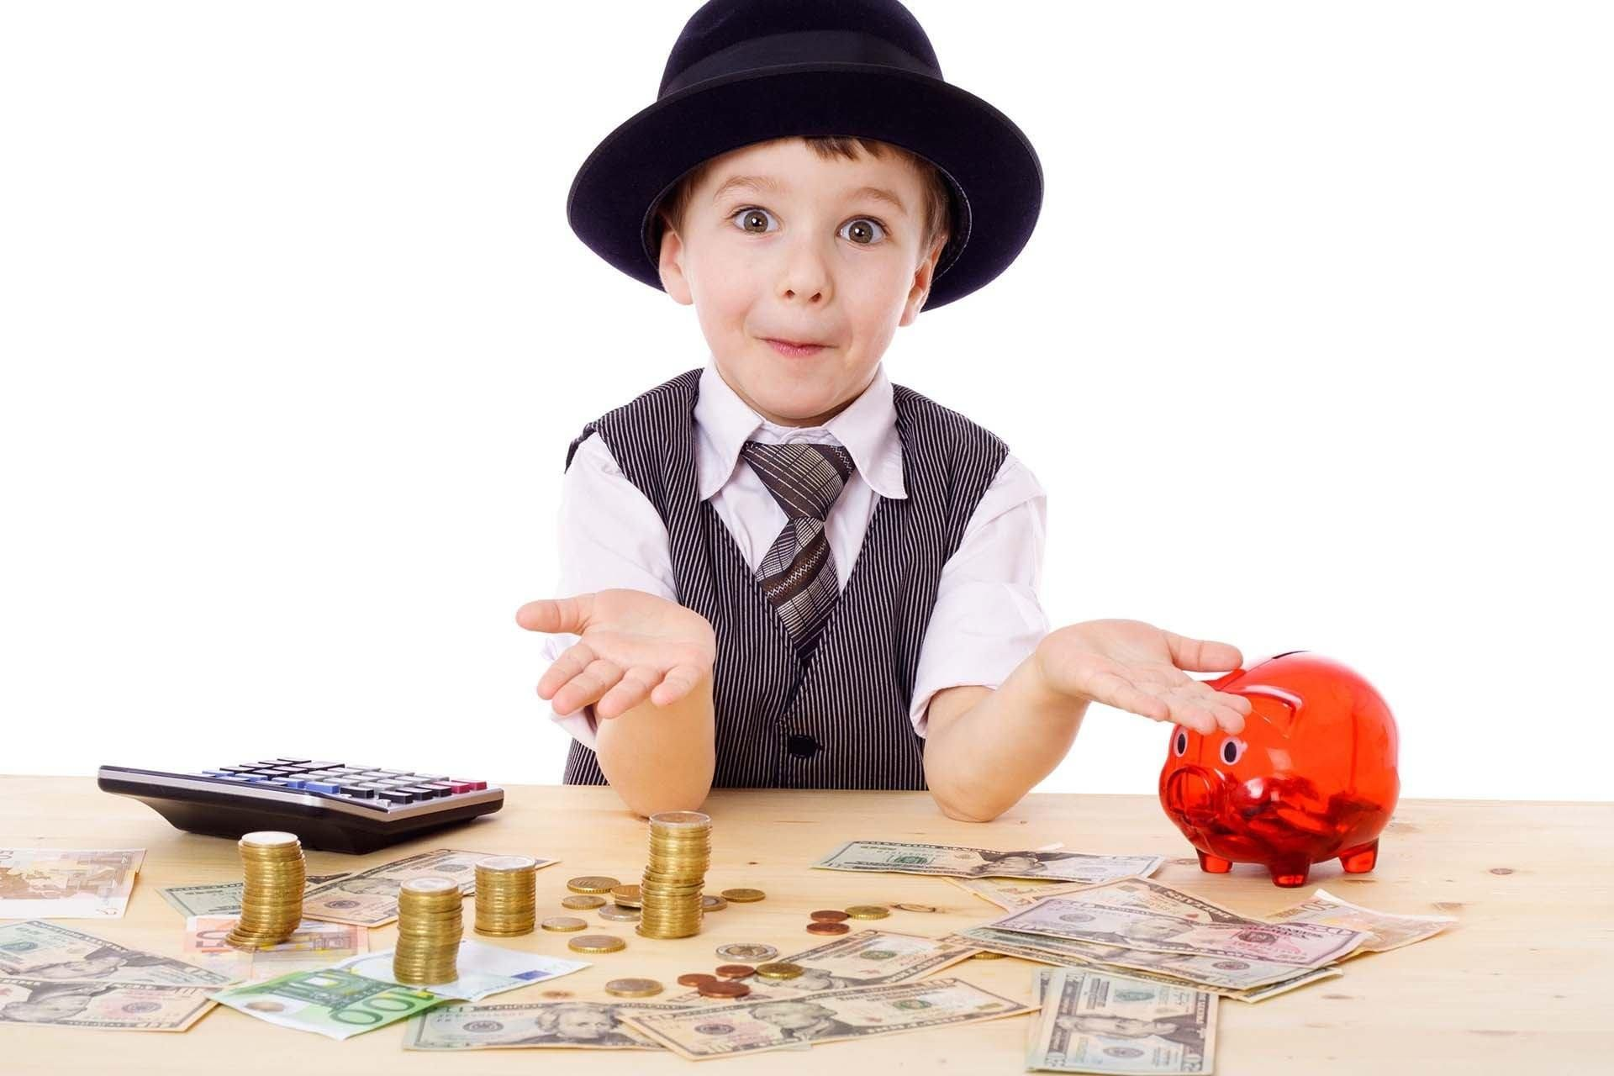
1)Деньги имеют свою историю.

Slide 22
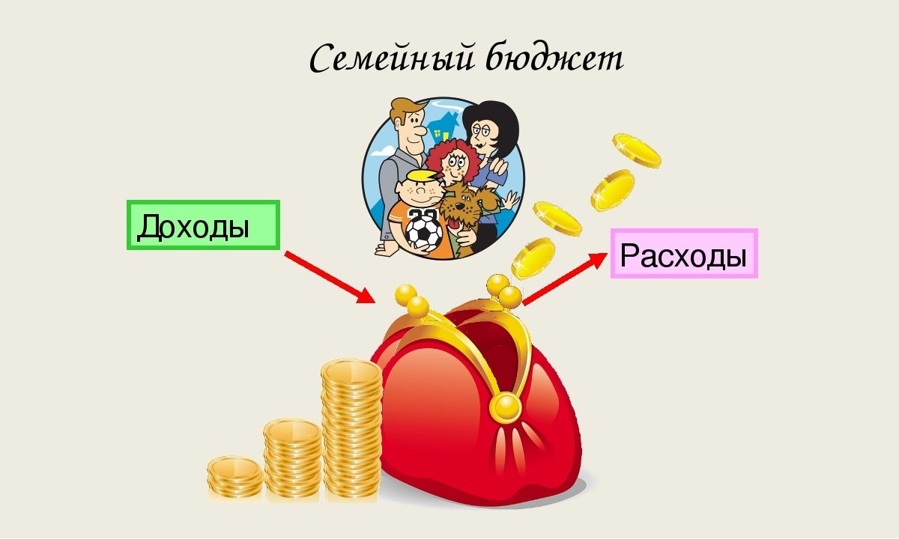
В первую очередь деньги из семейного бюджета тратятся на обязательные
расходы семьи

Slide 23
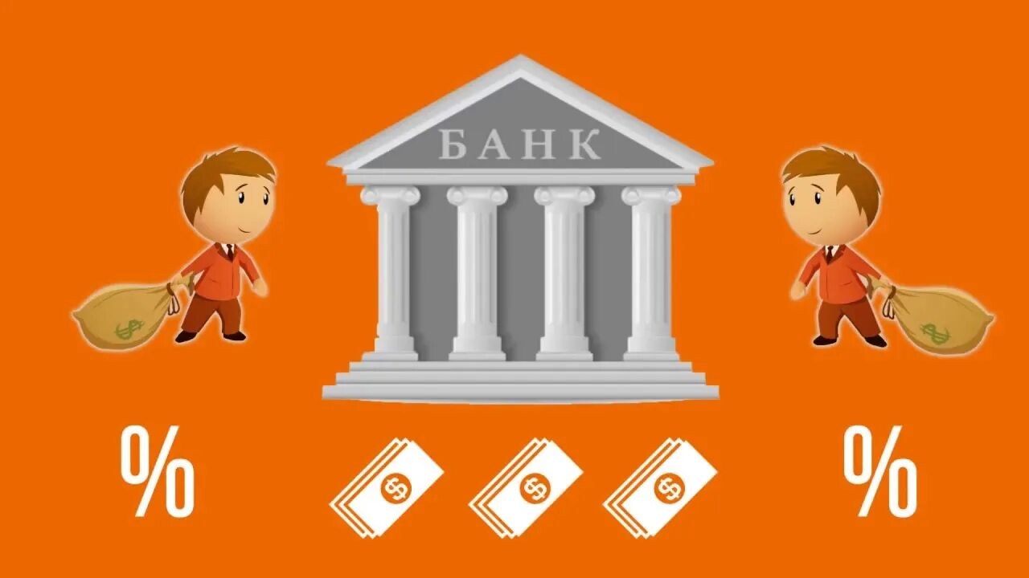
3)Деньги надёжнее хранить в банке

Slide 24
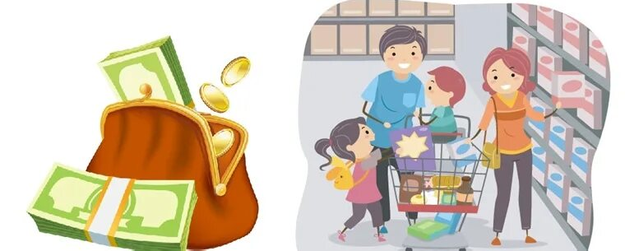
4)Перед походом в магазин, соствить список покупок, чтобы потом не пожалеть зря потраченные деньги из бюджета семь

Slide 25
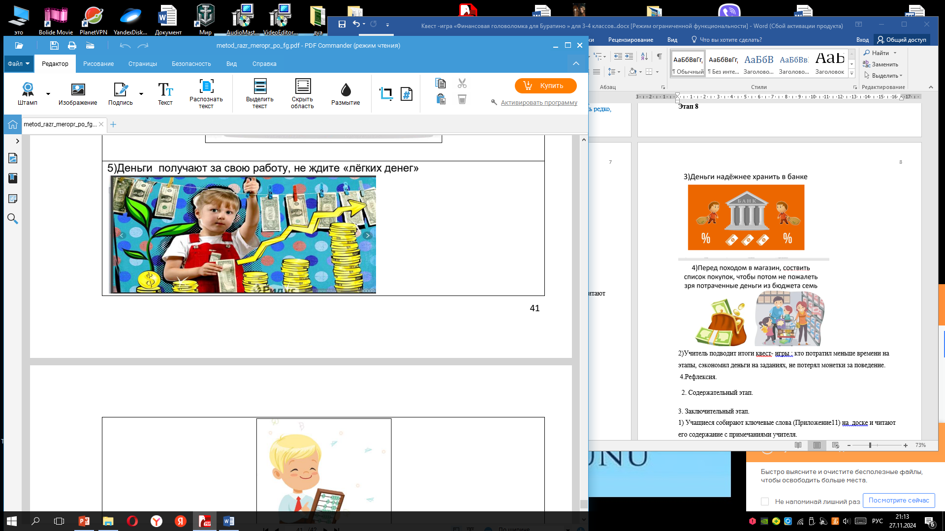

Slide 26
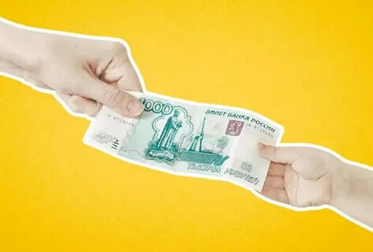
5)Деньги получают за свою работу, не ждите «лёгких денег

Slide 27
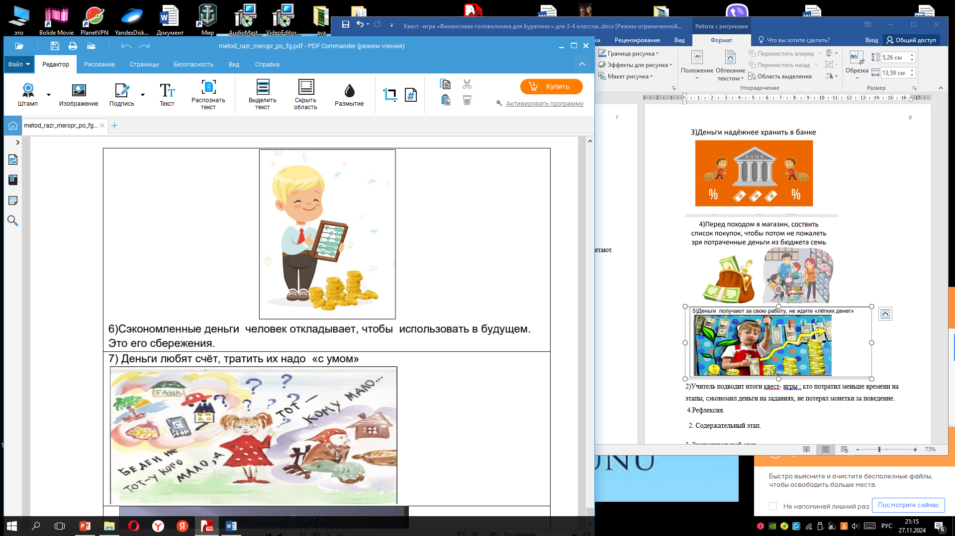

Slide 29
